Slide 1
Newton’s method vs Gradient descent &
SVD in PCA
Evert Jan Karman & John Stegink

Slide 2
Contents
Introduction
Methods Calculus
Methods Lineair Algebra
Numerical Examples
Collaboration

Slide 3
Introduction
Cost function machine learning
Optimizing cost function
Gradient Descent & Newton’s method
SVD <-> PCA
SVD <-> EVD

Slide 4
Gradient descent with one variable
Metaphore descending a hill in the mist
Continous function and differentiable
⍺ is the learning rate

Slide 5
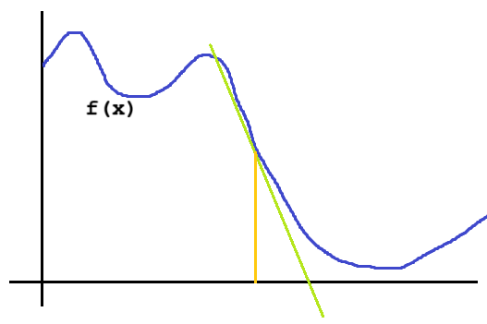

Gradient descent with one variable

Slide 6
Newton’s method with one variable
Finds zero’s of function
Continous function and differentiable
Method:
  Start at a random point on the curve
  Determine the tangent line at that point (using the derivative)
  Determine the point where the tangent line hits the X-axis
  From the point found in previous step, continue with step, 2 until the value does not change significantly anymore

Slide 7
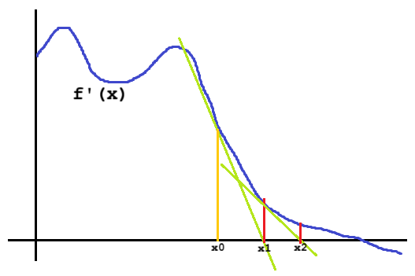

Newton’s method with one variable

Slide 8
Newton’s method with one variable
Use second derivative if it is minimum or maximum
  f′′(x) >0 ⇒f has a minimum at x
  f′′(x) <0 ⇒f has a maximum at x
  f′′(x) = 0 ⇒inconclusive, perhaps an inflection point

Slide 9
Functions with two or more variables and their derivatives
Multiple variables in function
Common in machinelearning
Example find the price of the house
  Floor area
  Number of shops in the neighbourhood

Slide 10
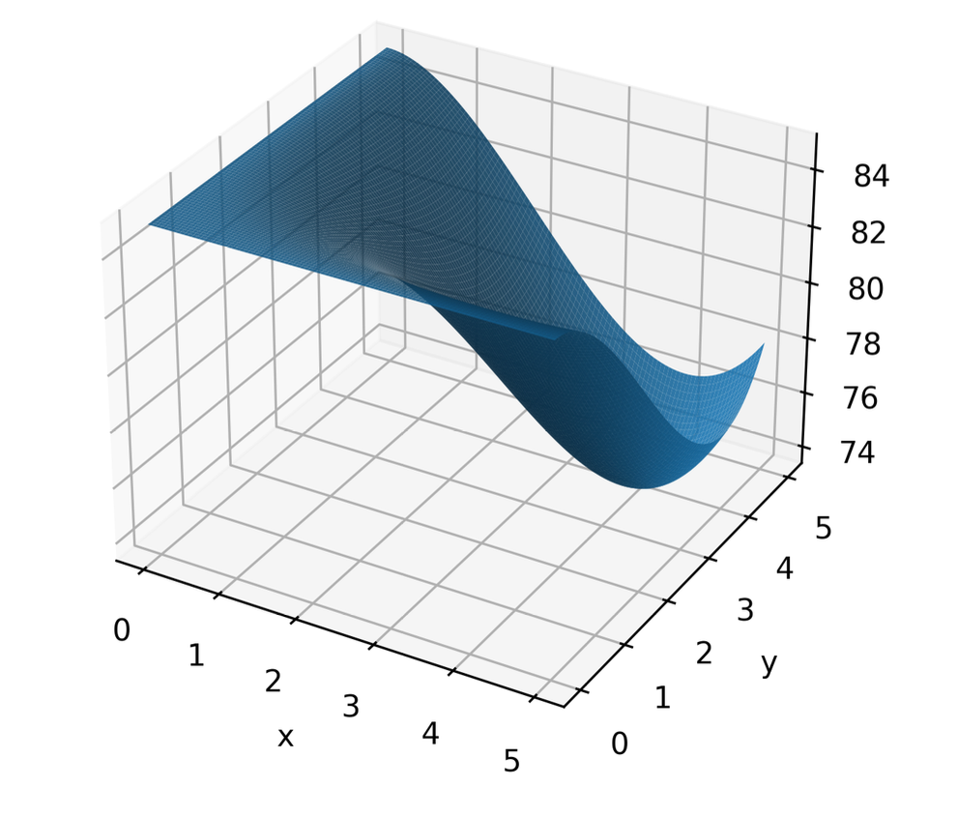
Functions with two or more variables and their derivatives

Slide 11
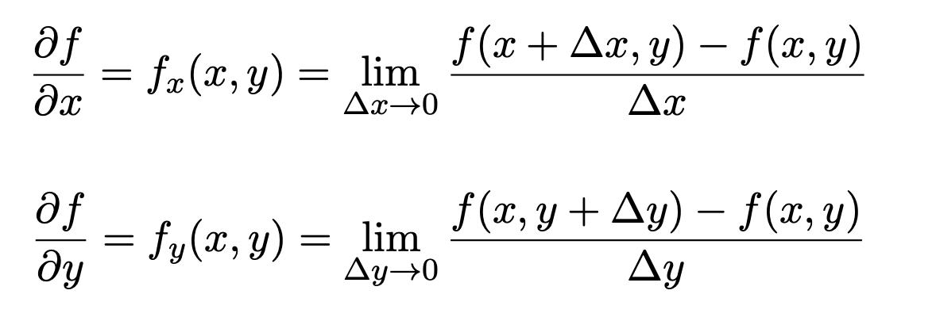
Functions with two or more variables and their derivatives
Derivatives are with respect to one variable

Slide 12
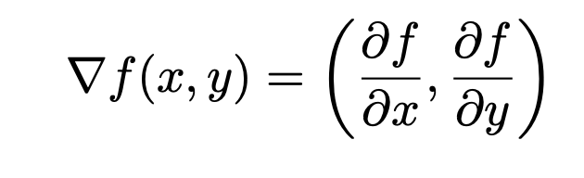
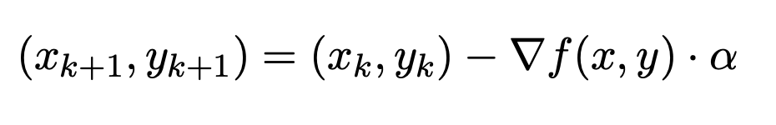
Gradient descent with two or more variables
Same metaphore walk to west en north
Gradient:
Definition

Slide 13
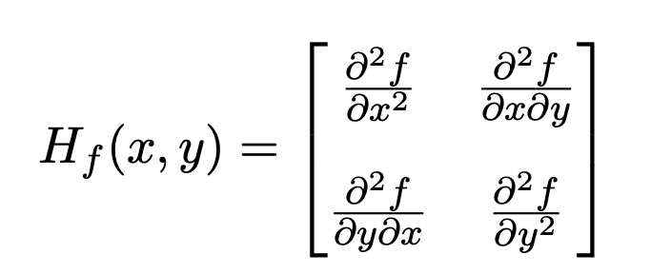
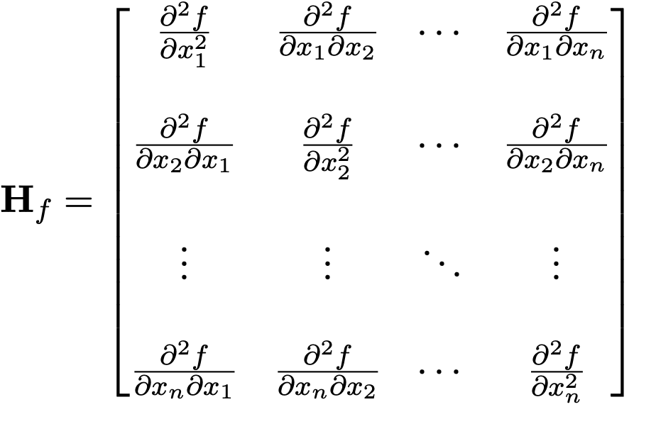
Hessian matrix
Two variables:
General:

Slide 14
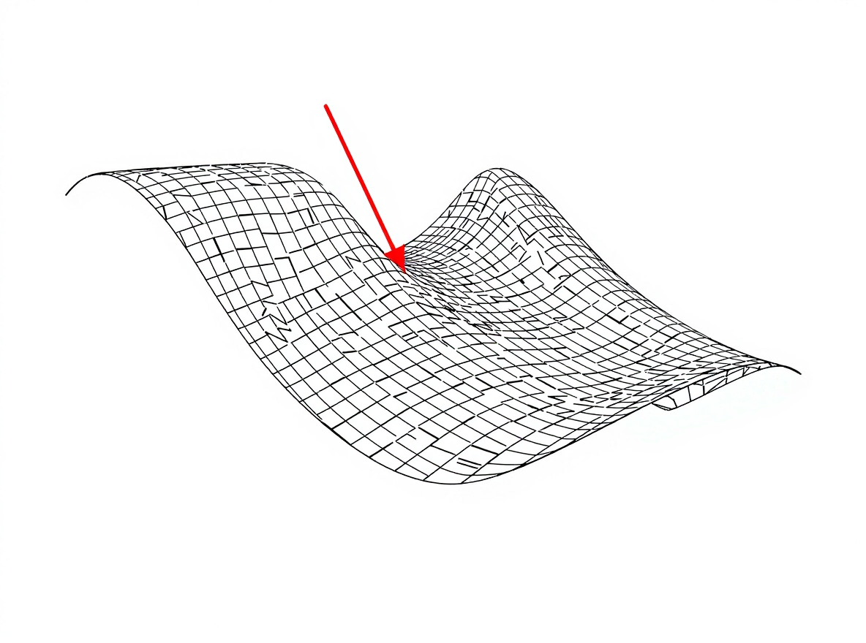
Hessian matrix
Symmetric
  Clairaut’s theorem
  Only smooth functions
Can become very large (>1.000.000.000 parameters) n²
Other methods like BFGS
Local minima, maxima and saddle points (neither max nor min)

Slide 15
Indeling van titel en inhoud met grafiek

Slide 16
Indeling van inhoud van twee met tabel
Eerste opsommingsteken hier
Tweede opsommingsteken hier
Derde opsommingsteken hier
Klasse | Groep 1 | Groep 2
Klasse 1 | 82 | 95
Klasse 2 | 76 | 88
Klasse 3 | 84 | 90

Slide 17
Indeling van titel en inhoud met SmartArt
Titel stap 1
Taakomschrijving
Taakomschrijving
Taakomschrijving
Taakomschrijving
Titel stap 2
Taakomschrijving
Taakomschrijving
Taakomschrijving
Titel stap 3
Taakomschrijving
Taakomschrijving
Titel stap 4
Taakomschrijving
Taakomschrijving

Slide 18
Voeg een diatitel toe - 1

Slide 19
Voeg een diatitel toe - 2

Slide 20
Voeg een diatitel toe - 3

Slide 22
Voeg een diatitel toe - 4

Slide 23
Voeg een diatitel toe - 5

